Slide 1
Intelligens ágensek
Mesterséges intelligencia
2021/22 II. Félév
Dr. Tüű-Szabó Boldizsár

Slide 2
Mi az ágens?
Egy ágens (agent) nem más, mint valami, ami cselekszik (az ágens szó forrása a latin agere – cselekedni)
Egy ágens (agent) bármi lehet, amit úgy tekinthetünk, mint ami az érzékelői (sensors) segítségével érzékeli a környezetét (environment), és beavatkozói (actuators) segítségével megváltoztatja azt.
Példák:
Emberi ágens
Robotágens
Szoftverágens

Slide 3
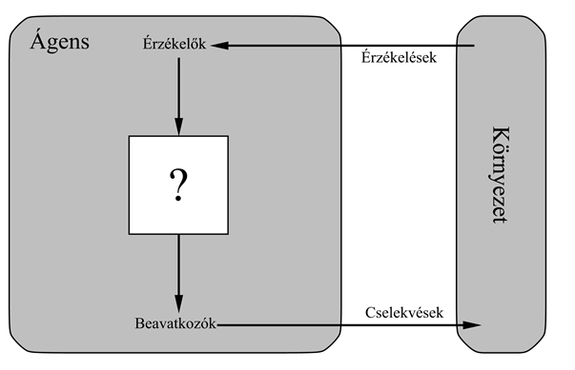
Ágens szemléltetése

Slide 4
Alapfogalmak
érzékelés (percept): ezt a fogalmat használjuk az ágens érzékelő bemeneteinek leírására egy tetszőleges pillanatban
érzékelési sorozat (percept sequence): az ágens érzékeléseinek teljes története, minden, amit az ágens valaha is érzékelt
ágensfüggvény (agent function): az ágens viselkedését írja le, az adott érzékelési sorozatot egy cselekvésre képezi le (matematikai modell)
ágensprogram (agent program): valósítja meg az ágensfüggvényt az ágens belsejében, az ágens architektúráján működik (konkrét implementáció)

Slide 5
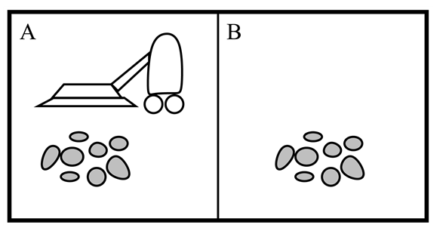
Példa: „porszívóvilág”
csak két helyszín van: az A és B négyzetek.
A porszívóágens észleli, hogy melyik négyzetben van, valamint azt, hogy van-e ott piszok, vagy nincs.
Lehetséges cselekvései: mozoghat balra vagy jobbra, felszívhatja a port, valamint nem csinál semmit.
Egy egyszerű ágensfüggvény a következő: ha az aktuális négyzet koszos, szívd fel a koszt, egyébként menj át a másik négyzetbe

Slide 6
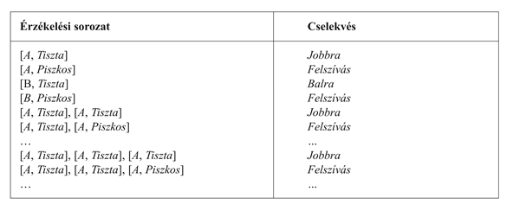
Példa: „porszívóvilág”
Ágensfüggvény táblázatos formában

Slide 7
Racionális ágens
olyan, amely tudásához viszonyítva helyesen cselekszik – elméletileg megfogalmazva az ágensfüggvény táblázatában minden bejegyzés helyesen van kitöltve
Szükség van az ágens sikerességének mérésére → teljesítménymérték
teljesítménymérték (performance measure): értékeli az ágens viselkedését egy környezetben
Nincs olyan teljesítménymérték, amely minden ágens számára megfelelő lenne
Ágens tervezője által meghatározott
Az ágens feladatát teljes mértékben specifikálja a környezetnek, valamint az ágens érzékelőinek és beavatkozóinak leírásával együtt

Slide 8
Racionális ágens
Definíció: Az ideális racionális ágens minden egyes észlelési sorozathoz a benne található tények és a beépített tudása alapján minden elvárható dolgot megtesz a teljesítménymérték maximalizálásáért.
Mindentudás és racionalitás különbsége: mindentudó ágens tudja cselekedetei valódi kimenetelét (gyakorlatban lehetetlen)
A racionalitás az elvárt teljesítményt maximalizálja, míg a tökéletesség a tényleges teljesítményt
Összetett környezetben lehetetlen elérni a tökéletes racionalitást

Slide 9
Példa: racionális –e a porszívóágens?
A teljesítménymérték egy ponttal jutalmaz minden tiszta négyzetet minden időpillanatban egy 1000 időpillanatból álló „élettartam” alatt.
A környezet „geográfiája” a priori ismert, de a piszok eloszlása és az ágens kezdeti pozíciója nem. A tiszta négyzetek tiszták maradnak, a felszívás pedig megtisztítja az aktuális négyzetet. A Balra és Jobbra cselekvések balra és jobbra mozgatják az ágenst, kivéve ha ezzel kikerülne a környezetből, mely esetben az ágens nem mozdul.
A következő cselekvések léteznek: Balra, Jobbra, Szív és Semmittevés (azaz nem tesz semmit sem).
Az ágens helyesen észleli jelenlegi helyzetét és azt, hogy van-e ott kosz.

Slide 10
Fogalmak
Információgyűjtés (information gathering): hasznos információk beszerzése érdekében véghezvitt cselekedetek
felfedezés (exploration): ismeretlen környezet feltérképezése
Tanulás (learning): ágens tanul a megfigyeléseiből
Ha a környezet a priori teljesen ismert → nincs szükség tanulásra, megfigyelésre pl: ganajtúró bogár
nem autonóm (autonom) ágens: a tervezői által beépített tudásra épít és nem saját megfigyeléseire
Általában az ágensek ellátása kezdeti tudással és tanulási képességgel

Slide 11
Feladatkörnyezet (task environment)
Ágenstervezés első lépése: a feladatkörnyezet lehető legteljesebb leírása
Feladatkörnyezet: tartalmazza a teljesítménymérték, a külső környezet, a beavatkozók és a szenzorok meghatározását. → TKBÉ – Teljesítmény, Környezet, Beavatkozók, Érzékelők (Performance, Environment, Actuators, Sensors) leírásnak hívjuk

Slide 12
Példa: automatizált taxisofőr feladatkörnyezetének leírása
Teljesítménymérték:
a helyes célállomás elérése
az üzemanyag-fogyasztás és az elhasználódás minimalizálása
az út költségének és/vagy idejének minimalizálása
a közlekedési szabályok megszegésének és más vezetők megzavarásának minimalizálása
a biztonság és utaskényelem maximalizálása
a haszon maximalizálása

Slide 13
Példa: automatizált taxisofőr feladatkörnyezetének leírása
Környezet:
többféle típusú út
különböző forgalom
gyalogosok
útfelújítások
utasokkal is kapcsolatban kell állnia

Slide 14
Példa: automatizált taxisofőr feladatkörnyezetének leírása
Beavatkozók:
motor vezérlése a gázpedál segítéségével
kormányzás
fékezés
kürt, index
képernyő vagy beszédszintetizátor az utasokkal való kommunikációhoz

Slide 15
Példa: automatizált taxisofőr feladatkörnyezetének leírása
Érzékelők:
egy vagy több vezérelhető tv-kamera
sebességmérő
kilométeróra
gyorsulásmérő (kanyarokban)
szokásos motor- és elektromosrendszer-érzékelők rendszere (gépjármű mechanikai állapota)
GPS
infravörös- és hangradar-érzékelők más autótól és tárgyaktól való távolságok érzékelésére
mikrofon vagy billentyűzet, aminek a segítségével az utasok az úti céljukat megadhatják

Slide 16
Feladat
Határozzuk meg az alábbi ágensek feladatkörnyezetét!
Orvosi diagnosztikai rendszer
Alkatrész-válogató robot
Interaktív angol tanár

Slide 17
Környezet tulajdonságai, kategorizálása
Teljesen megfigyelhető (fully observable): Ha az ágens szenzorai minden pillanatban hozzáférést nyújtanak a környezet teljes állapotához
részlegesen megfigyelhető (partially observable):
zajos és pontatlan szenzorok miatt, vagy mivel az állapot egyes részei egyszerűen nem szerepelnek a szenzorok adatai között

Slide 18
Környezet tulajdonságai, kategorizálása
Determinisztikus (deterministic): Amennyiben a környezet következő állapotát jelenlegi állapota és az ágens által végrehajtott cselekvés teljesen meghatározza
Sztochasztikus (stochastic): nem determinisztikus
Stratégiai (strategic): Ha a környezet más ágensek cselekvéseit leszámítva determinisztikus

Slide 19
Környezet tulajdonságai, kategorizálása
Epizódszerű (episodic): Minden egyes epizód az ágens észleléseiből és egy cselekvéséből áll
következő epizód nem függ az előzőben végrehajtott cselekvésektől
Sorozatszerű (sequential): a rövid távú akciók hosszú távú következményekkel járhatnak

Slide 20
Környezet tulajdonságai, kategorizálása
Dinamikus (dynamic): Ha a környezet megváltozhat, amíg az ágens gondolkodik
Statikus (static): nem dinamikus, nem kell az idő múlásával törődni
szemidinamikus (semidynamic): Ha a környezet nem változik az idő előrehaladtával, de az ágens teljesítménymértéke igen

Slide 21
Környezet tulajdonságai, kategorizálása
Diszkrét (discrete) vagy folytonos (continuous):
Környezet állapotára
Az időkezelés módjára
Ágens észlelésére
Ágens cselekvéseire

Slide 22
Környezet tulajdonságai, kategorizálása
Ágensek száma szerint:
Egyágenses (single agent)
Többágenses ( multiagent): lehet versengő, kooperatív

Slide 23
Feladat
Kategorizáljuk az alábbi ágenseket a bemutatott tulajdonságok alapján! (1, teljesen/ részben megfigyelhető 2, determinisztikus/sztochasztikus/stratégiai 3, epizódszerű/sorozatszerű 4, statikus/dinamikus/szemidinamikus 5, folytonos/diszkrét 6, egy/több ágens (versengő, kooperatív)
Taxivezetés
Keresztrejtvény
Sakkjátszma időméréssel
Póker
Képfeldolgozó rendszer
Orvosi diagnosztika
Alkatrészfelvevő robot

Slide 24
Ágensprogram
Ágens = Architektúra + ágensprogram
Architektúra
valamilyen fizikai érzékelőkkel és beavatkozókkal ellátott számítóeszköz
az architektúra a szenzoroktól érkező észleléseket elérhetővé teszi a program számára, futtatja a programot, és cselekvéseit létrejöttük pillanatában a beavatkozók felé továbbítja.

Slide 25
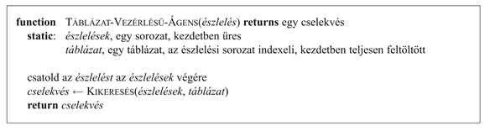
Táblázatvezérelt ágens tervezés
Minden új észlelésre meghívódik, és minden alkalommal visszaad egy cselekvést

Slide 26
Táblázatvezérelt ágens tervezés
Táblázatvezérelt tervezés alkalmazásának korlátja a táblázat nagy mérete
az egyetlen kamerától érkező vizuális bemenet körülbelül 27 megabájt/másodperc sebességgel érkezik (30 kocka másodpercenként, 640 x 480 képpont 24 bit színinformációval). Ez alapján egyórányi vezetéshez olyan táblázatot kapunk, amely több mint 10²⁵⁰ ⁰⁰⁰ ⁰⁰⁰ ⁰⁰⁰ bejegyzést tartalmaz
Sakkhoz tartozó táblázat legalább 10¹⁵⁰ bejegyzést tartalmaz

Slide 27
Táblázatvezérelt ágens tervezés
Ezen táblázatok ijesztő mérete azt jelenti
ebben az univerzumban egyetlen fizikai ágensnek sem lesz elég helye a táblázat tárolására
a tervezőnek nem lenne elég ideje a táblázat elkészítéséhez
egyetlen ágens sem lenne képes a táblázat helyes bejegyzéseit megtanulni saját tapasztalatából,
még ha a környezet eléggé egyszerű is egy megvalósítható méretű táblázathoz, a tervezőnek még akkor sincs segítsége ahhoz, hogyan töltse ki a táblázat bejegyzéseit
Mesterséges intelligencia feladata: olyan program írása, amely nagyszámú táblázatbejegyzések helyett kisméretű programkóddal produkál racionális viselkedést.

Slide 28
Ágensprogramtípusok
4 alapvető típus:
Egyszerű reflexszerű ágensek
Modellalapú reflexszerű ágensek
Célorientált ágensek
Hasznosságorientált ágensek

Slide 29
Egyszerű reflexszerű ágensek (simple reflex agent)
Legegyszerűbb fajtájú ágens
Az aktuális észlelés alapján választják ki a cselekvéseket, figyelmen kívül hagyva az észlelési történet többi részét
feltétel–cselekvés szabályokat (condition–action rule) tartalmaz
Például ha az-előző-autó-fékez akkor kezdj-fékezni
csak akkor fog működni, ha a helyes döntés kizárólag az aktuális észlelés alapján meghozható – azaz akkor, ha a környezet teljesen megfigyelhető

Slide 30
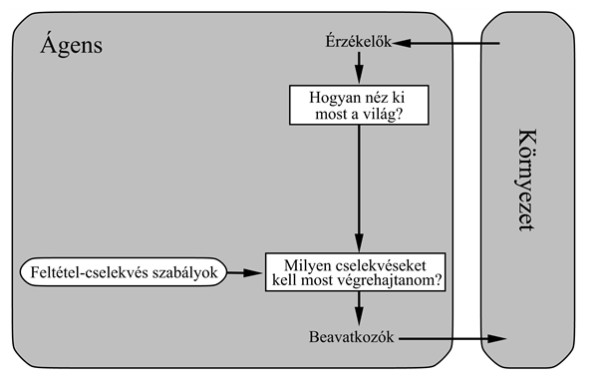
Egyszerű reflexszerű ágensek sematikus diagramja

Slide 31
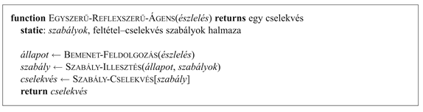
Egyszerű reflexszerű ágens
A jelenlegi észlelésre illeszkedő feltételű szabály megkeresésével, majd a hozzá tartozó cselekvés végrehajtásával működik

Slide 32
Modellalapú reflexszerű ágensek
Részleges megfigyelhetőség kezelésére irányul
Nyilvántart valamiféle belső állapotot (internal state), amely az észlelési történeten alapul
Például sávváltáshoz, az ágensnek nyomon kell követnie hol tartózkodik a többi autó, amennyiben nem látja mindegyiket egyszerre

Slide 33
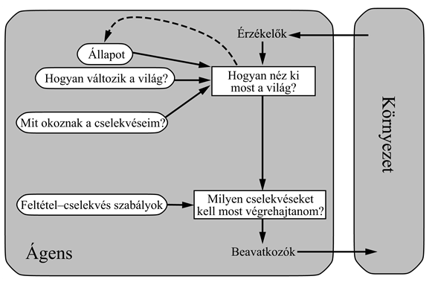
Modellalapú reflexszerű ágens

Slide 34
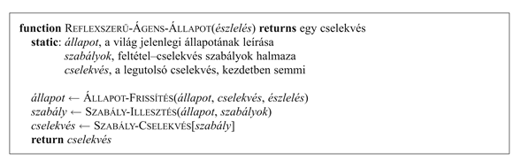
Modellalapú reflexszerű ágens
Nyomon követi a világ jelenlegi állapotát egy belső modellben. Ezek után a reflexszerű ágenshez hasonlóan választ egy cselekvést.

Slide 35
Modellalapú célorientált ágensek
Nyomon követi a világ állapotát és az elérendő célok halmazát is, és kiválaszt egy cselekvést, amely (végső soron) céljainak eléréséhez vezet
célorientált cselekvés választás egyszerű, amikor a cél teljesülése azonnal egyetlen cselekvéssel elérhető
Reflexszerű ágenseknél rugalmasabb a cél elérésében

Slide 36
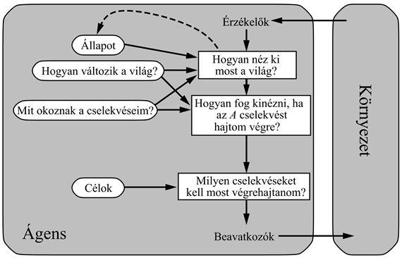
Modellalapú célorientált ágensek

Slide 37
Hasznosságorientált ágensek
Adott elérendő cél meghatározása gyakran nem elegendő jó minőségű viselkedés létrehozásához
Például többféle cselekvéssorozat vezet a taxi végállomásának – és így a céljának – eléréséhez, de némelyik gyorsabb, biztonságosabb, megbízhatóbb vagy olcsóbb, mint mások
a világ egyik állapota előnyösebb egy másikhoz képest, ha nagyobb a hasznossága (utility) az ágens számára
A hasznosságfüggvény (utility function) egy állapotot (vagy állapotok egy sorozatát) egy olyan valós számra képezi le, amelyik a hozzá rendelt boldogság fokát írja le

Slide 38
Hasznosságorientált ágensek
A hasznosságfüggvény teljes meghatározása kétféle olyan helyzetben tesz lehetővé racionális döntéseket, amikor a célok erre alkalmatlanok:
amikor egymásnak ellentmondó célok vannak, amelyeknek csak egy része érhető el (mint például a biztonságosság és a sebesség), akkor a hasznosságfüggvény meghatározza a helyes kompromisszumot
amikor több cél van, amelyek elérésére az ágens törekedhet, és egyikük sem érthető el teljes bizonyossággal, a hasznosság olyan módszert ad, amivel a siker valószínűsége a célok fontosságához mérhető

Slide 39
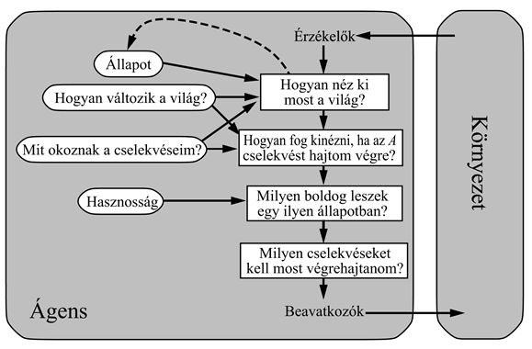
Hasznosságorientált ágensek
olyan cselekvést választ, amely a legjobb várható hasznossághoz vezet

Slide 40
Tanuló ágensek
Egy tanuló ágens négy koncepcionális komponensre bontható fel:
végrehajtó elem (performance element): eddig a teljes ágensnek tekintettünk: ez végzi az észleléseket, és ez dönt a cselekvésekről
Kritikus (critic): megmondja a tanuló elemnek, hogy az ágens milyen jól működik egy rögzített teljesítményszabványhoz viszonyítva.
Tanuló elem (learning element): a kritikustól kapott, az ágens működéséről szóló visszajelzést használja annak megállapítására, hogy a végrehajtó elemet hogyan kell módosítani annak érdekében, hogy a jövőben jobban működjön az ágens.
problémagenerátor (problem generator): feladata, hogy olyan cselekvéseket javasoljon, amelyek új és informatív tapasztalatokhoz vezetnek

Slide 41
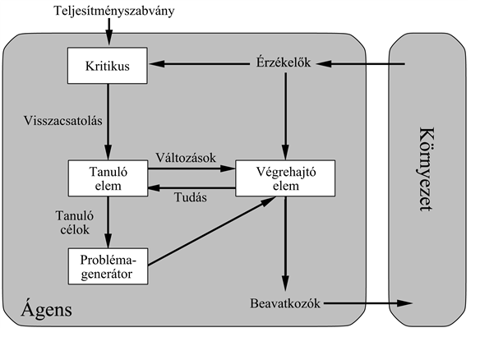
Tanuló ágensek

